Slide 1
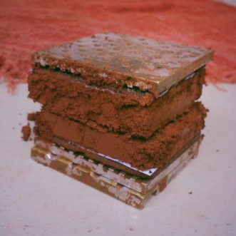
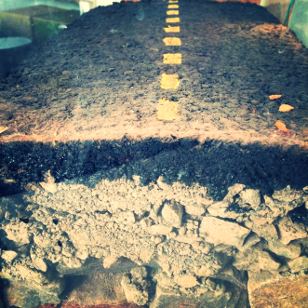
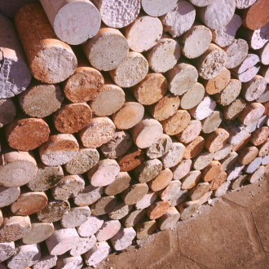
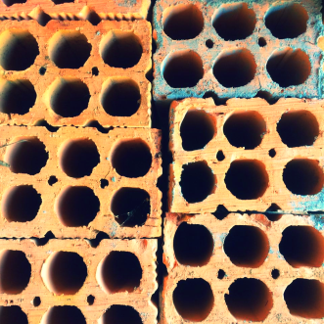
UNIVERSIDADE REGIONAL DO NOROESTE DO ESTADO DO RIO GRANDE DO SUL
PEC III – Terceiro Painel Temático das Pesquisas da Engenharia Civil da UNIJUÍ
A UTILIZAÇÃO DO AQUECIMENTO SOLAR EM CONJUNTOS DE HABITAÇÕES POPULARES
Camila Taciane Rossi
Lucas Carvalho Vier
Raissa Francieli Hammes
Fábio Augusto Henkes Huppes
Marcelle Engler Bridi

Slide 2
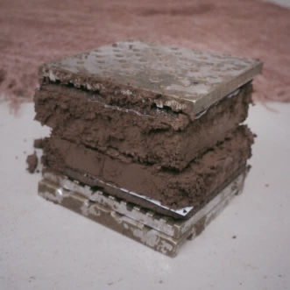
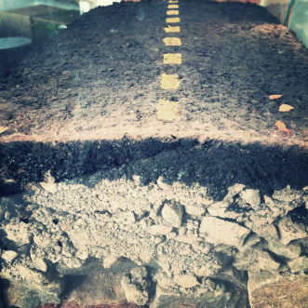
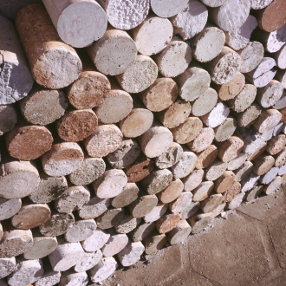
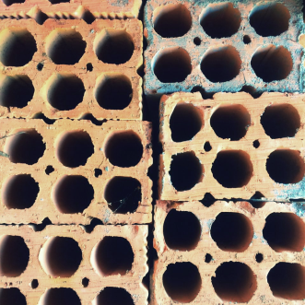
Introdução
Processo histórico;
Situação atual do aquecimento solar no Brasil e no mundo;
Principais vantagens e desvantagens de utilizar o aquecimento solar;
A utilização do aquecimento solar para Habitações de Interesse Social (HIS);
Modelo de aquecedor solar utilizado em HIS
O objetivo da pesquisa é avaliar a satisfação dos usuários em relação ao aquecimento solar em um loteamento HIS em Santa Rosa – RS.

Slide 3
Materiais e Métodos
Figura 1: Loteamento em estudo.
O loteamento (HIS) em estudo é constituído de 140 casas, construídas em 2013/2014, através do Programa Minha Casa, Minha Vida;
O estudo foi realizado através de uma avaliação de pós ocupação, onde foi aplicado questionário com perguntas quantitativas e qualitativas, aplicado em 65 casas, conforme cálculo amostral com erro de 5%, com a finalidade de determinar o nível de satisfação dos usuários em relação à unidade habitacional, no qual foi incluída a satisfação em relação ao aquecimento solar.

Slide 4
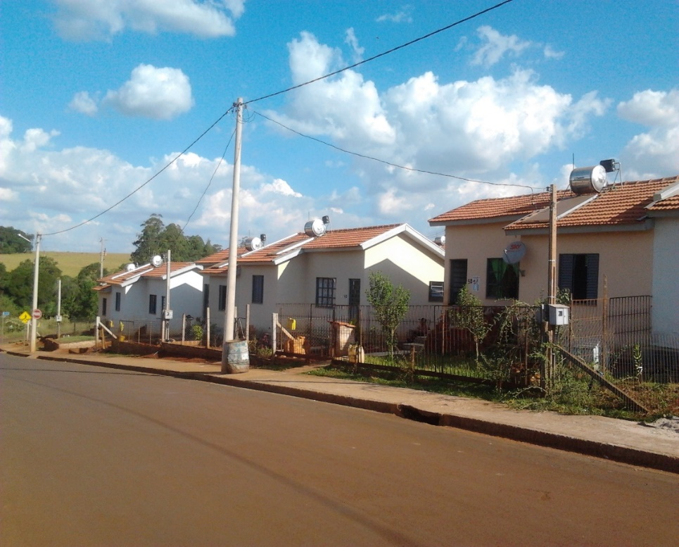
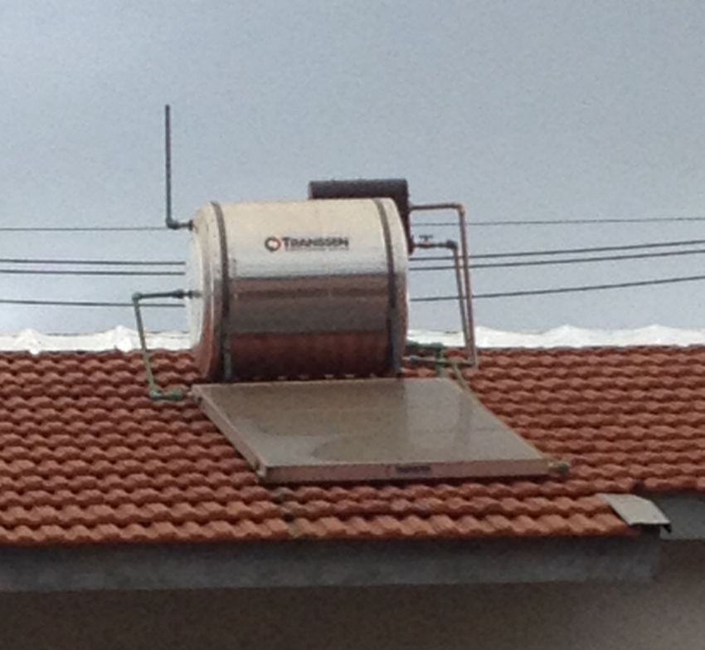
Materiais e Métodos
Figura 3: Modelo do aquecimento solar.
Figura 2: Loteamento em estudo.
Fonte: Autoria própria.
Fonte: Autoria própria.

Slide 5
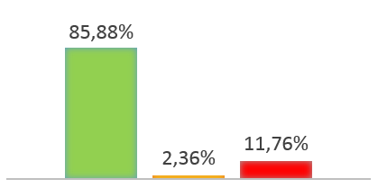
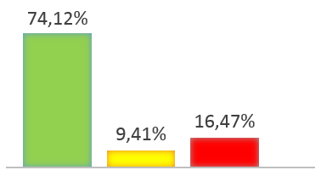
Análise dos Resultados
Figura 4: Satisfação com o funcionamento do aquecimento solar.
Figura 5: Satisfação com o funcionamento do aquecimento solar em dias de sol.
Satisfeitos Neutros Insatisfeitos
Fonte: Autoria própria.
Satisfeitos Neutros Insatisfeitos
Fonte: Autoria própria.

Slide 6
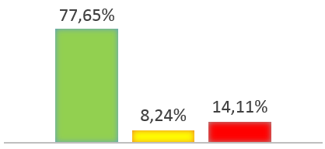
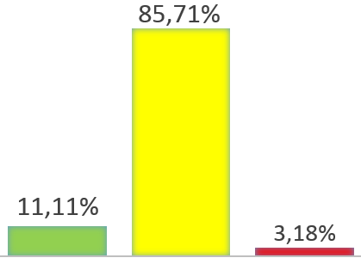
Análise dos Resultados
Figura 6: Satisfação com o aquecimento solar em dias nublados e de chuvas.
Figura 7: Utilização do chuveiro elétrico como o apoio para o aquecimento solar.
Satisfeitos Neutros Insatisfeitos
Fonte: Autoria própria.
Não Sim Somente o elétrico
Fonte: Autoria própria.

Slide 7
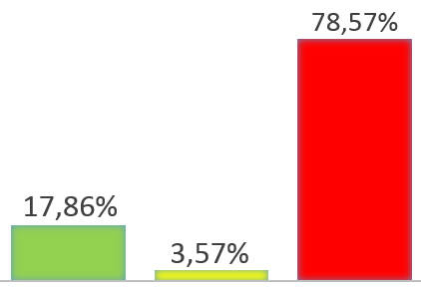
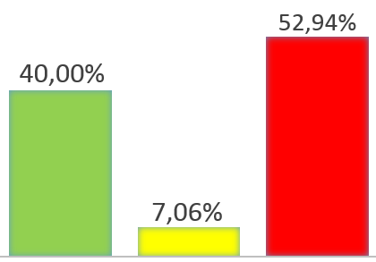
Análise dos Resultados
Figura 8: Funcionamento da resistência externa.
Figura 9: Redução na Conta de Energia comparada com a antiga.
Sim Neutros Não
Fonte: Autoria própria.
Sim Neutros Não
Fonte: Autoria própria.

Slide 8
Conclusão
Benefícios de utilizar o sistema de aquecimento;
Redução no custo de energia elétrica;
Utilização do chuveiro elétrico;
É necessário o acompanhamento dessas famílias, como também desenvolver oficinas para explicar de forma didática aos moradores como utilizar o sistema e realizar a manutenção de forma adequada, além de oferecer um manual de uso aos usuários.

